Slide 1


Кубок ТРИЗ Саммита
ТРИЗ-турнир вебинары для экспертов
Москва, 2 декабря 2021 года
http://triz-summit.ru
Notes:
15 минут

Slide 2
Необычные дома

Slide 3
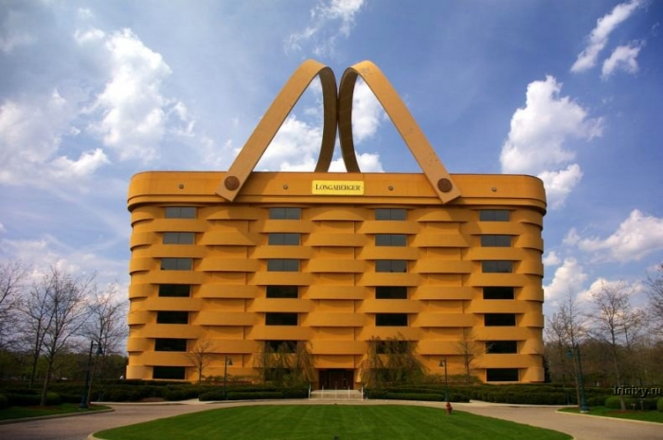

Slide 4
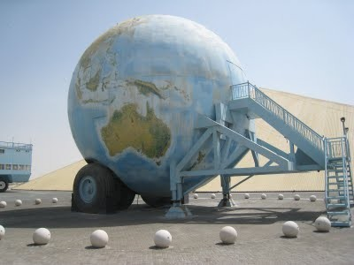

Slide 5
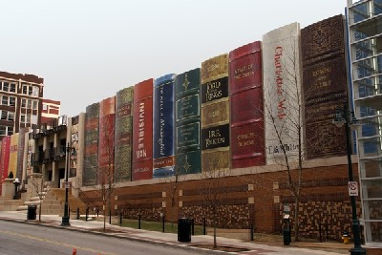

Slide 6
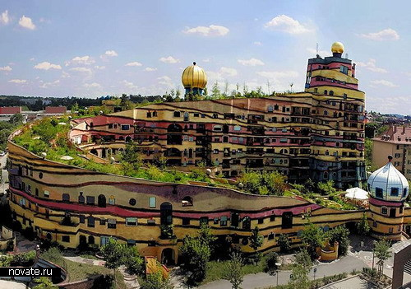

Slide 7
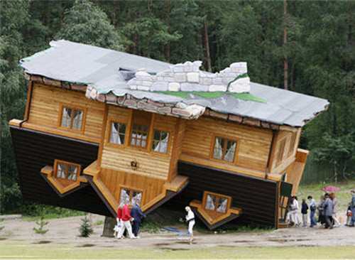

Slide 8
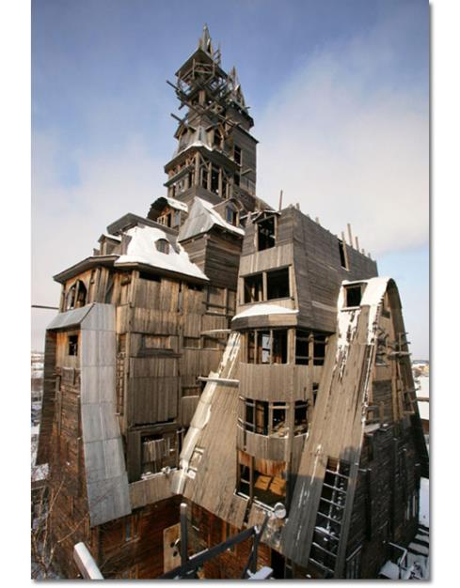
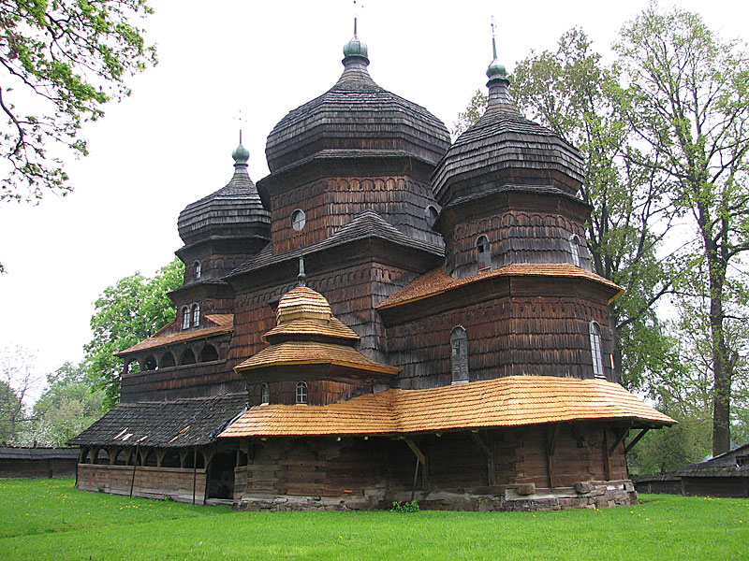
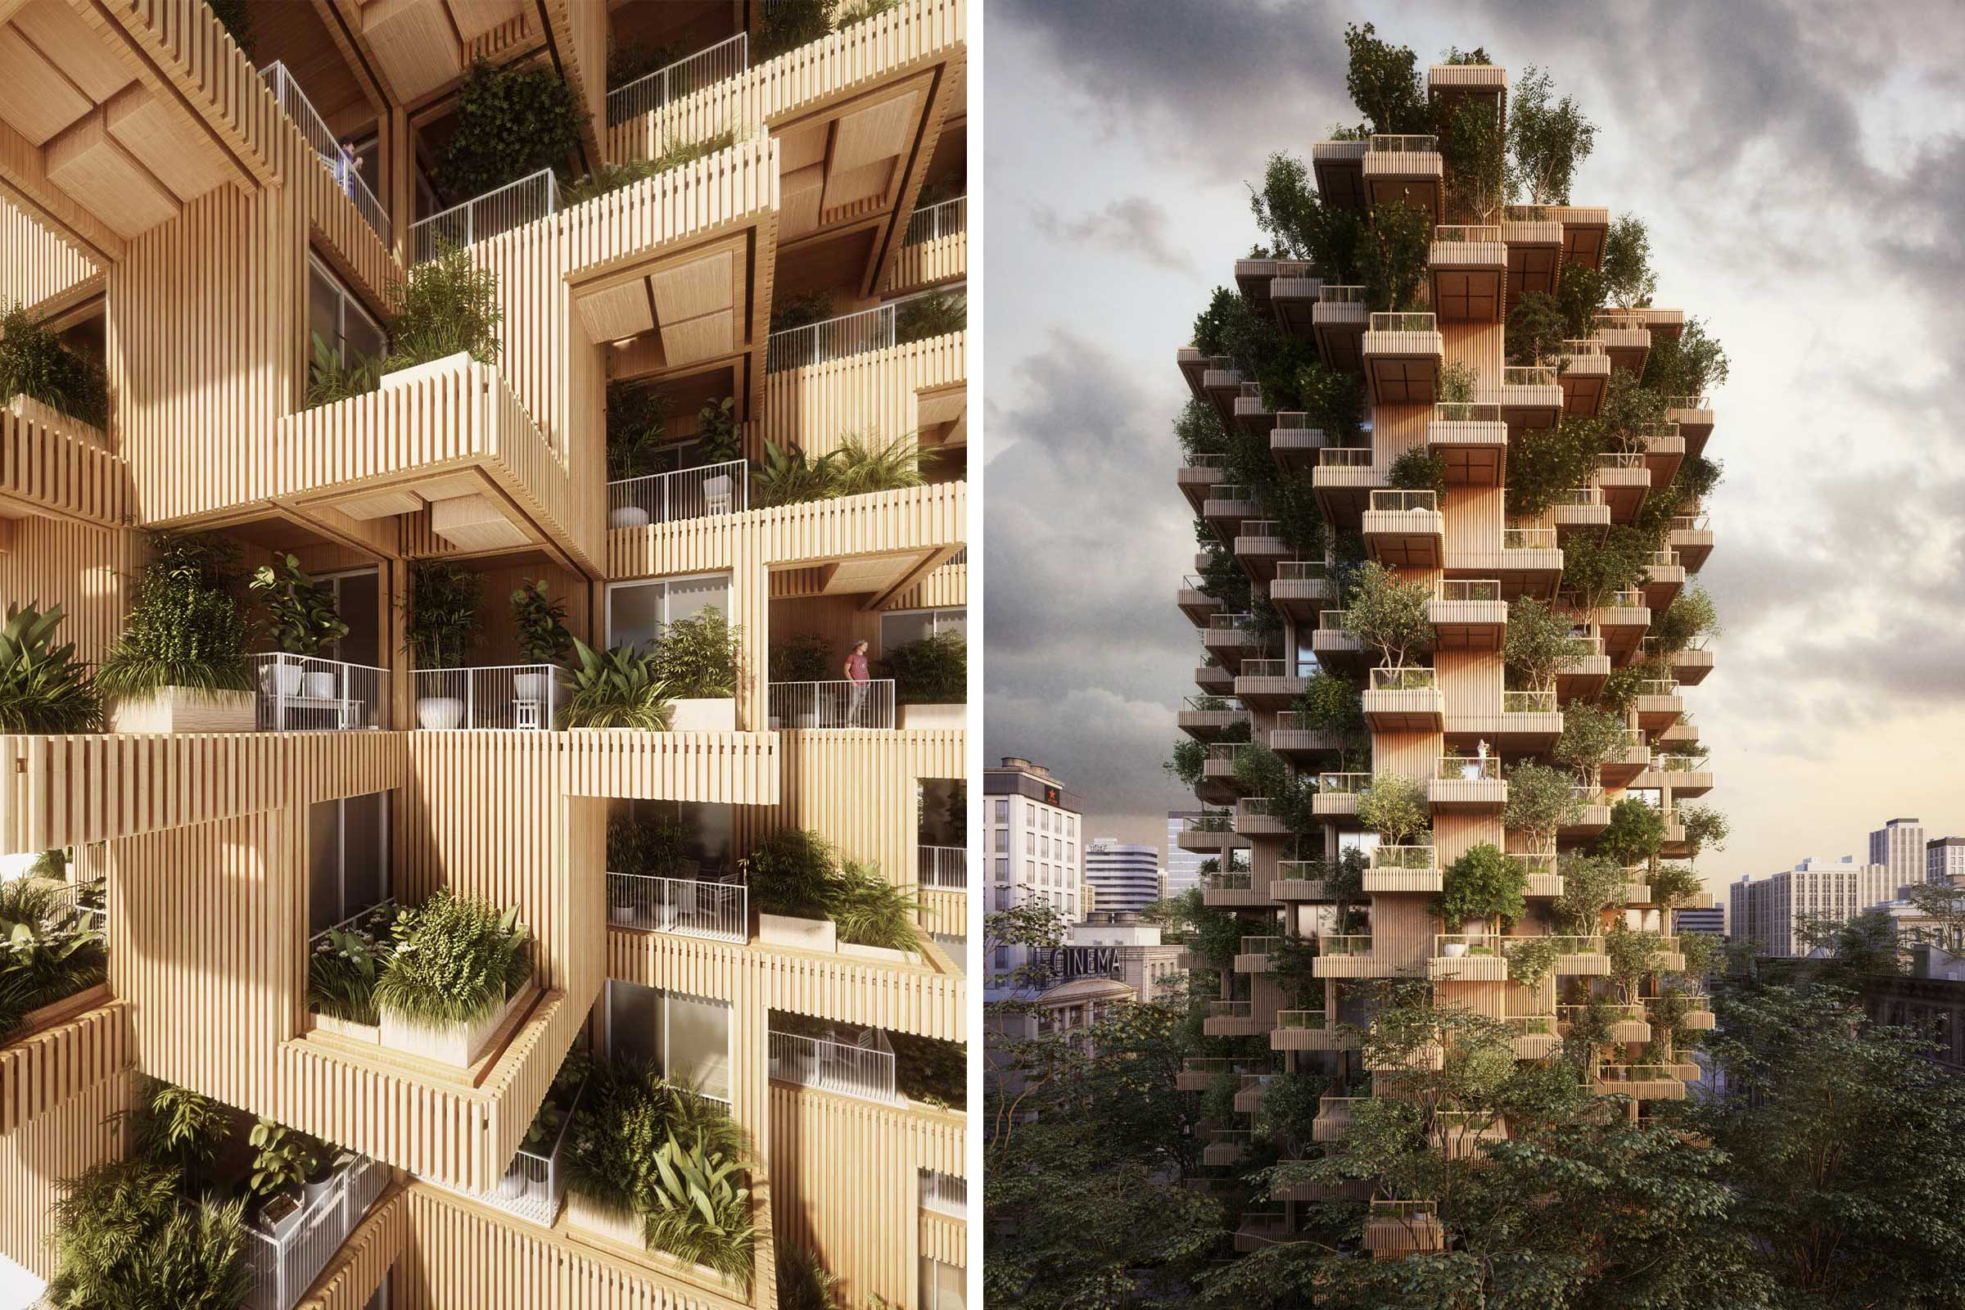

Slide 9
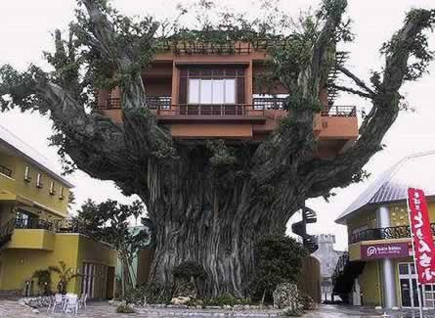

Slide 10
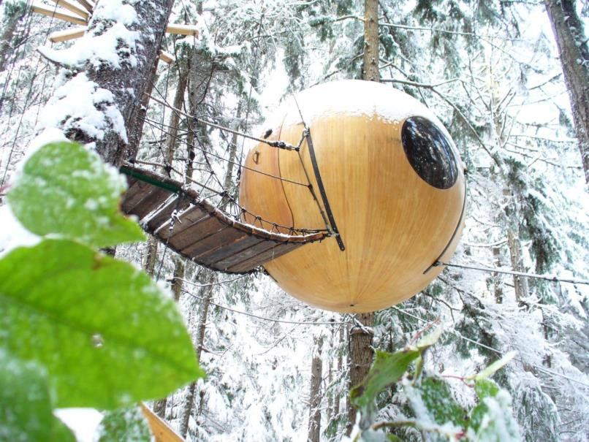

Slide 11
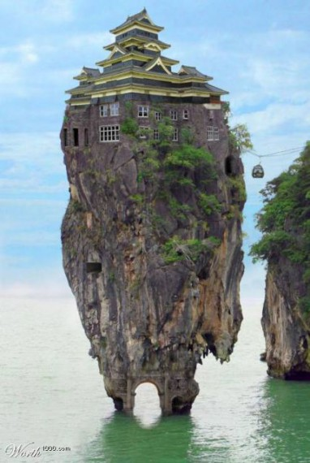
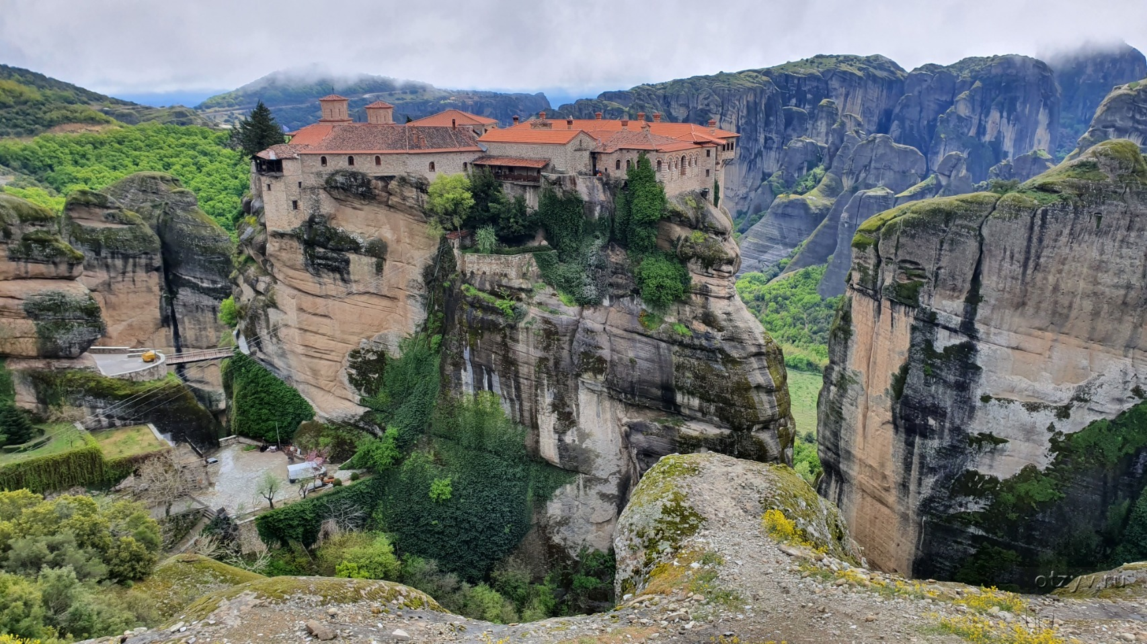
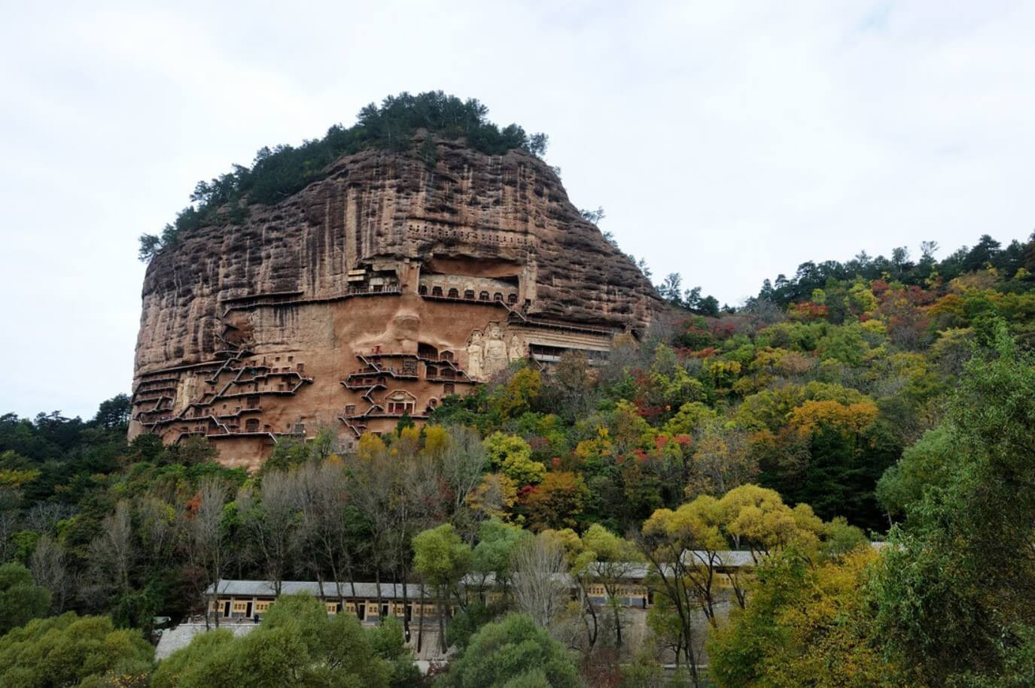

Slide 12
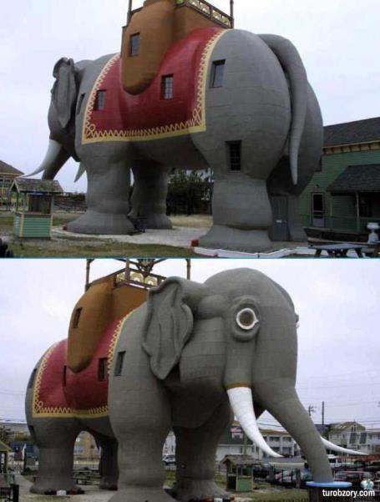
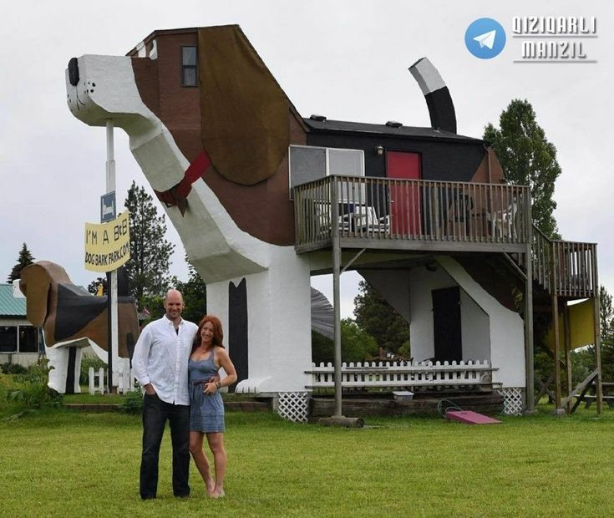

Slide 13
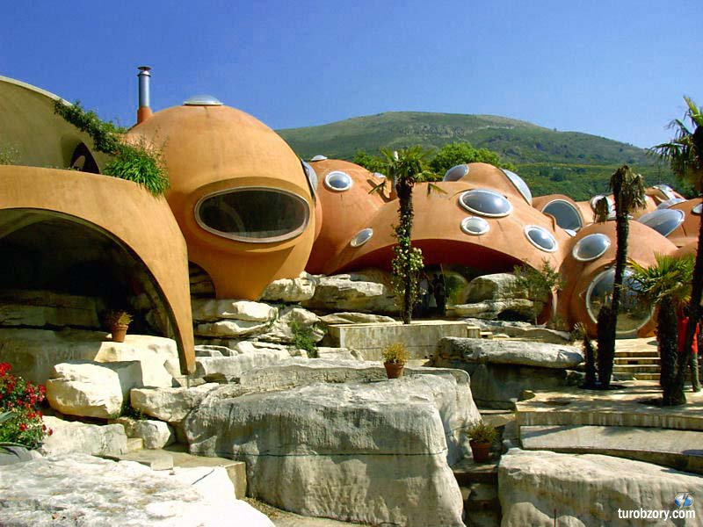

Slide 14
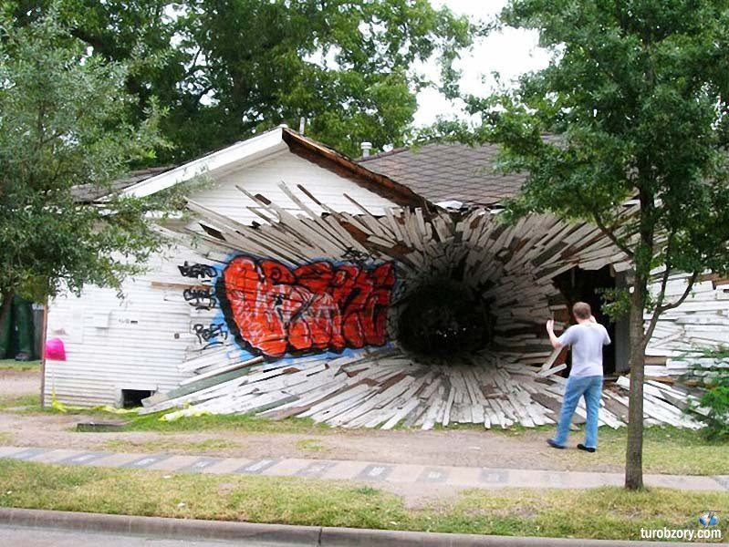

Slide 15
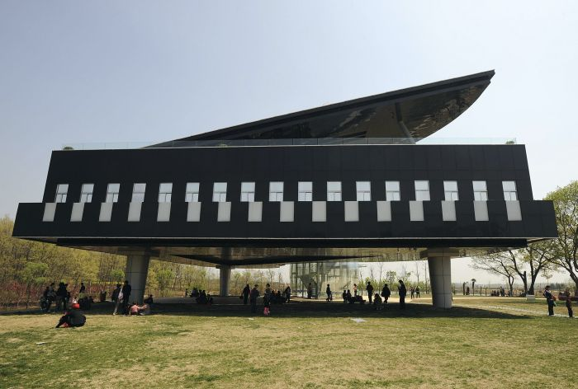

Slide 16
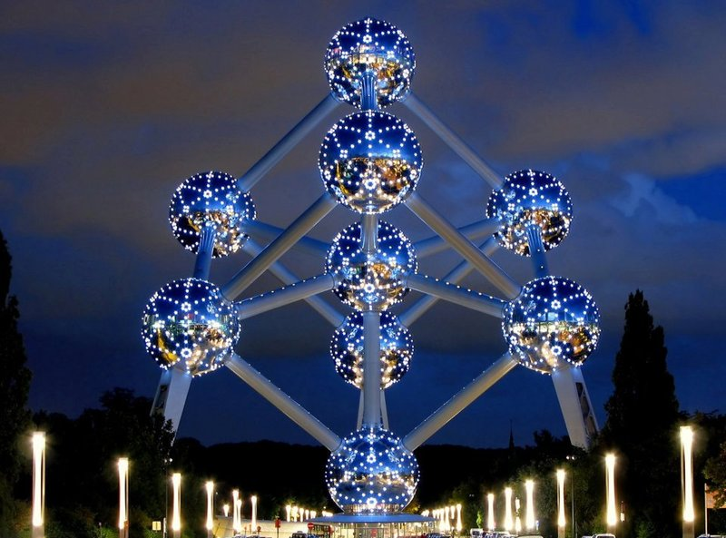

Slide 17
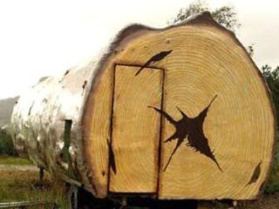

Slide 18
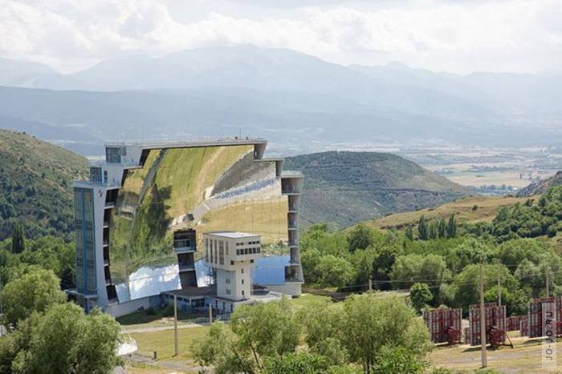

Slide 19
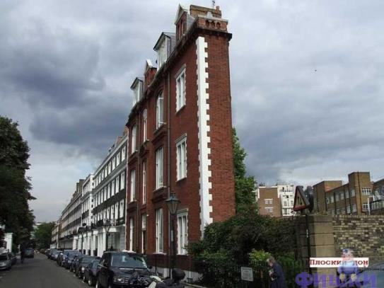
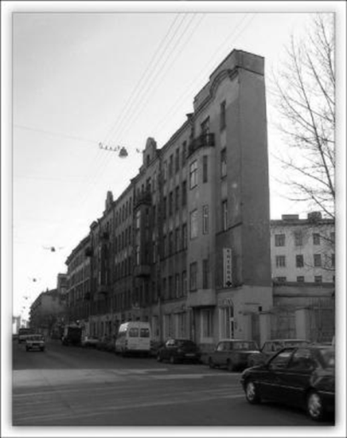

Slide 20
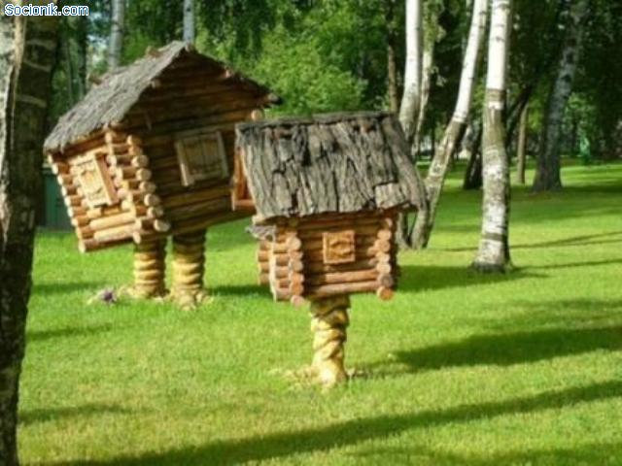

Slide 21
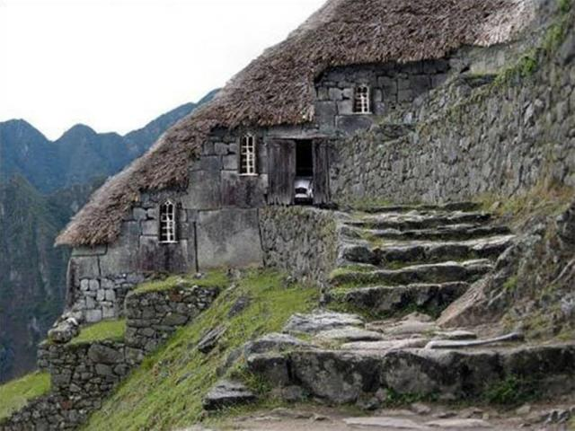

Slide 22
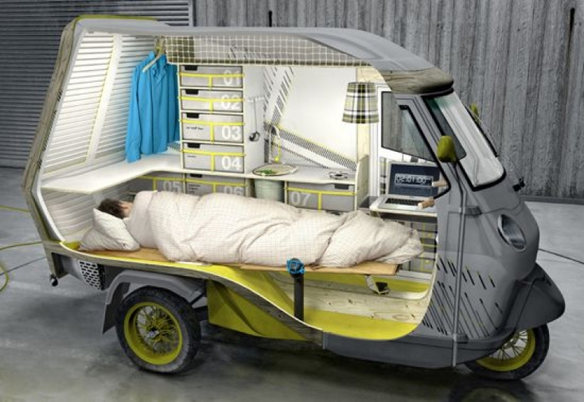

Slide 23
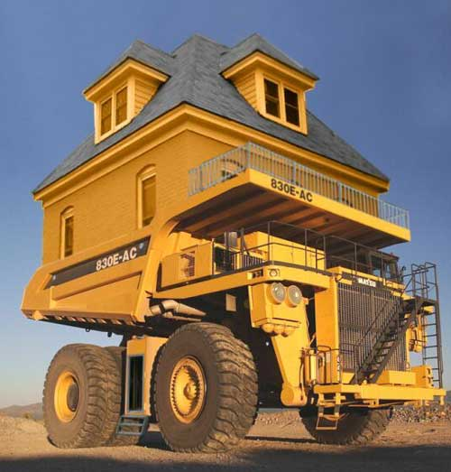
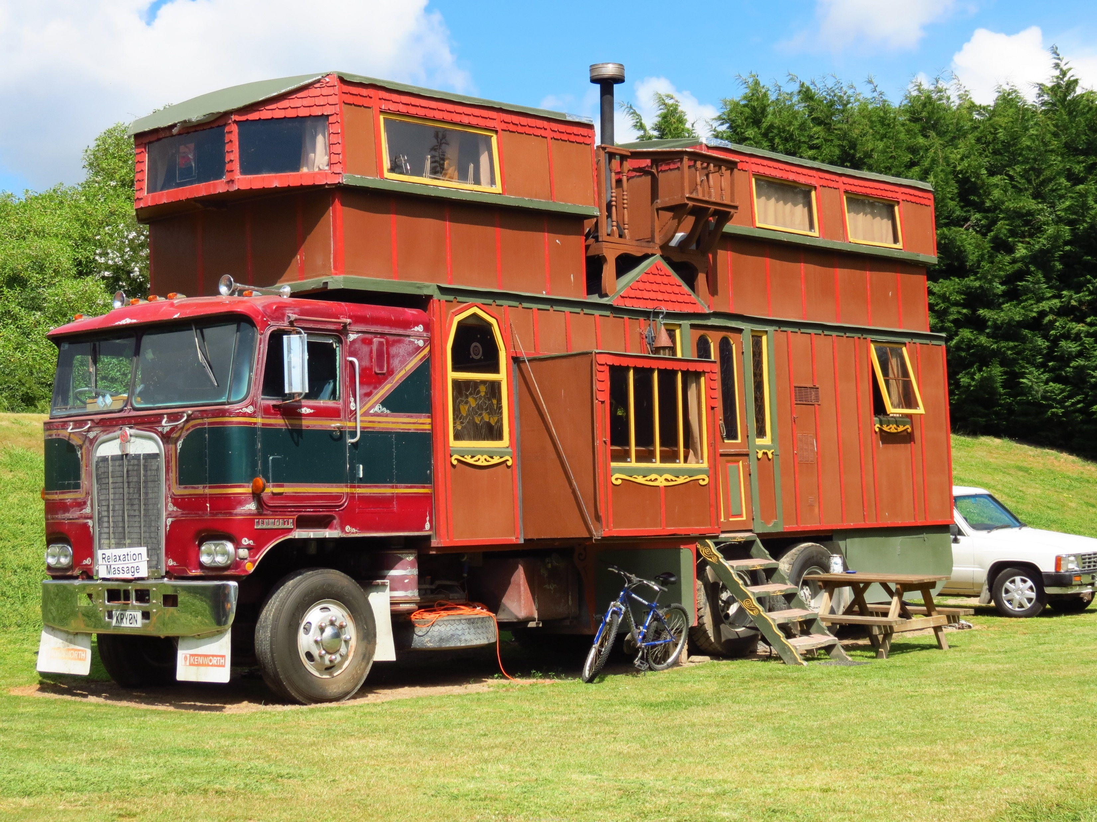
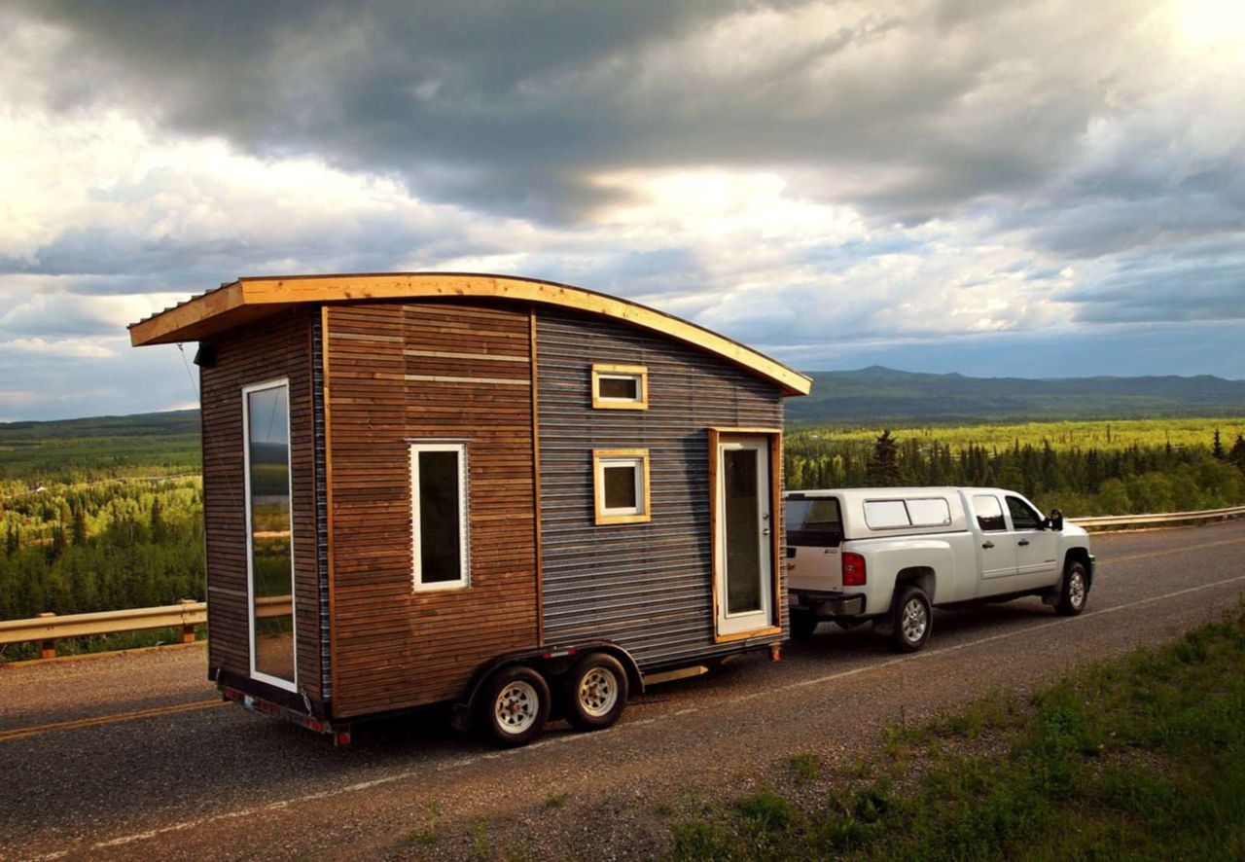

Slide 24
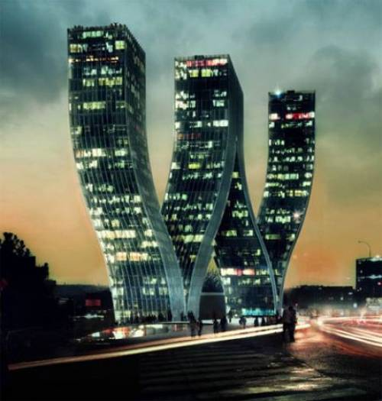

Slide 25
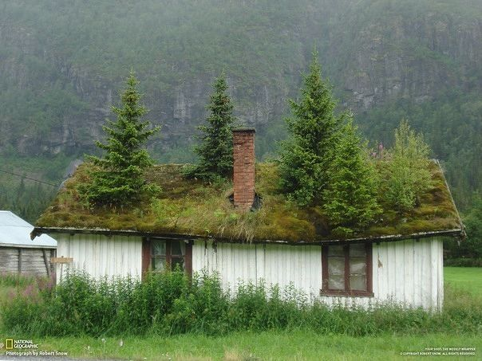

Slide 26
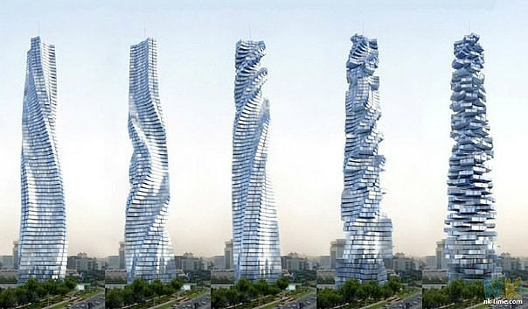

Slide 27
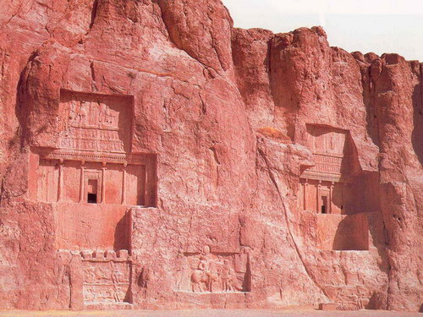

Slide 28
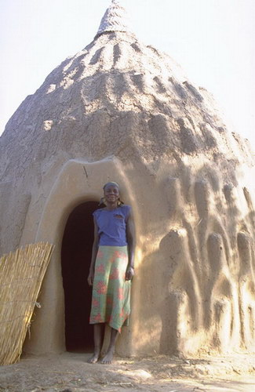
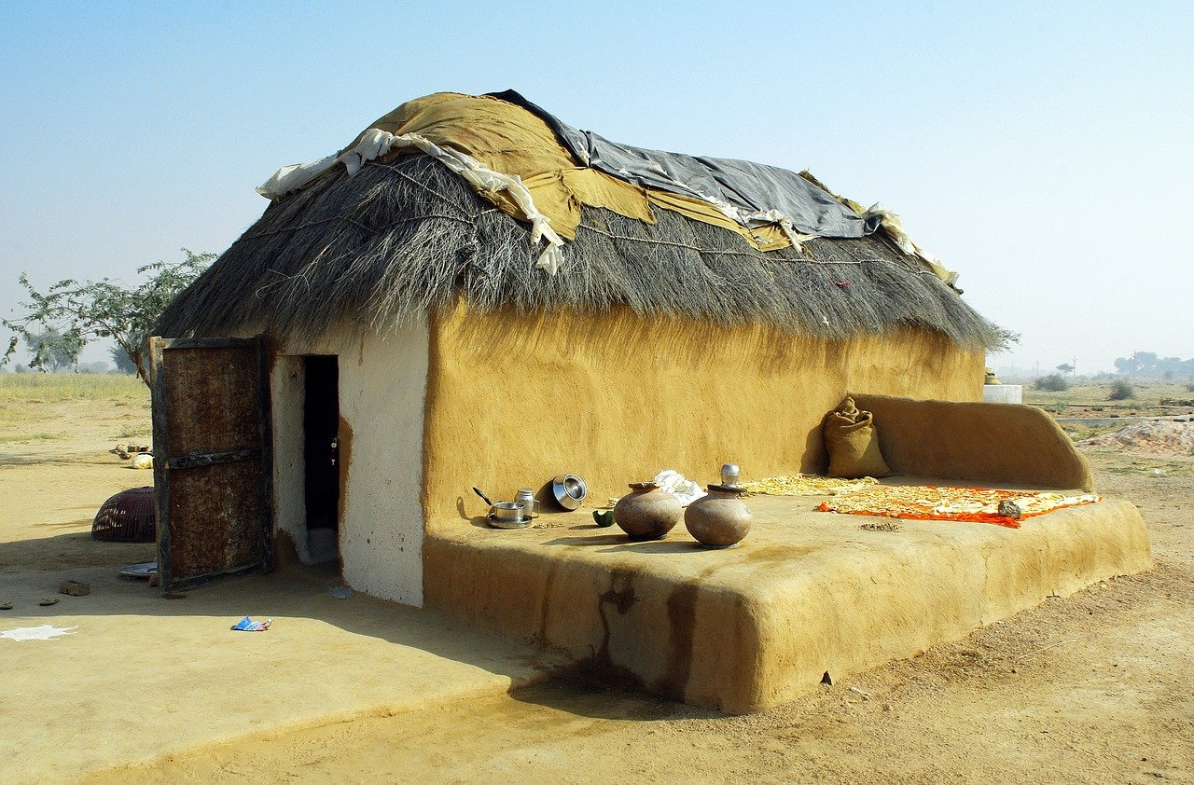
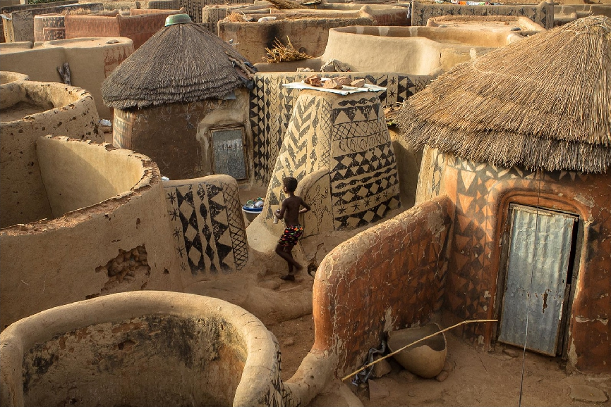

Slide 29
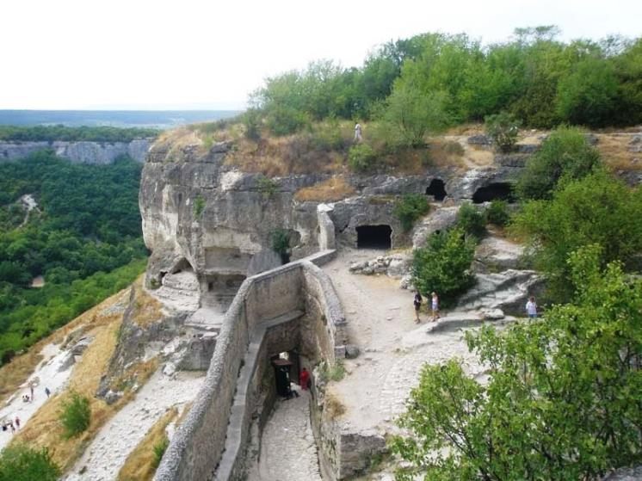

Slide 30
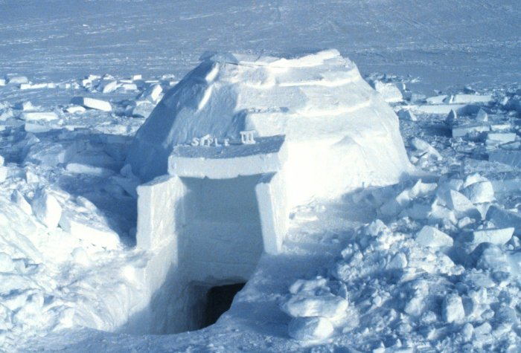

Slide 31
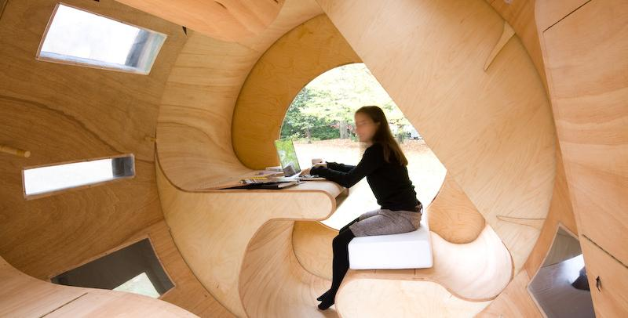
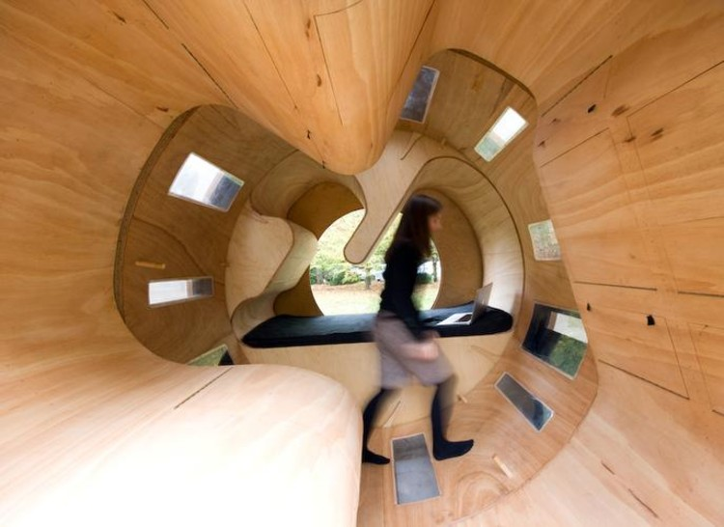
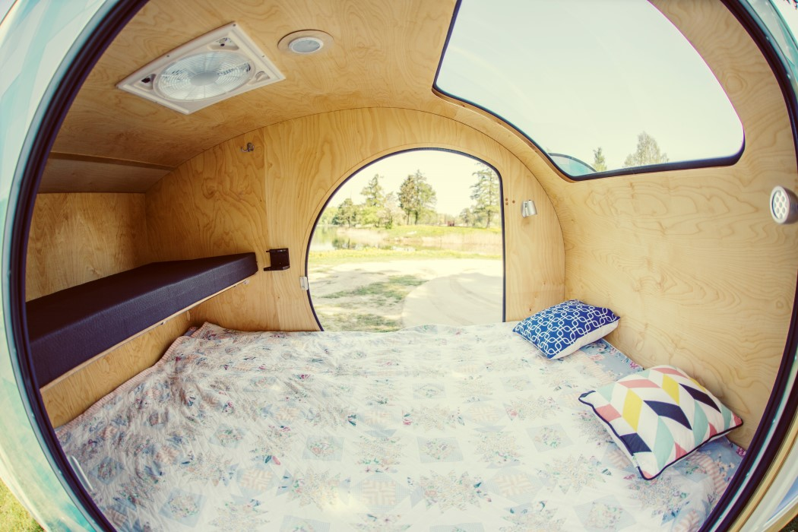

Slide 32
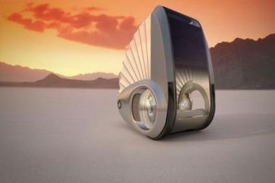
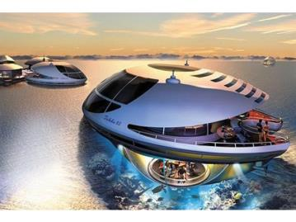
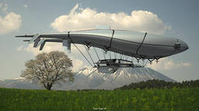
Идеи фантастического дома
А – 8 / очень много назначений у дома (универсальный дом)

Slide 33
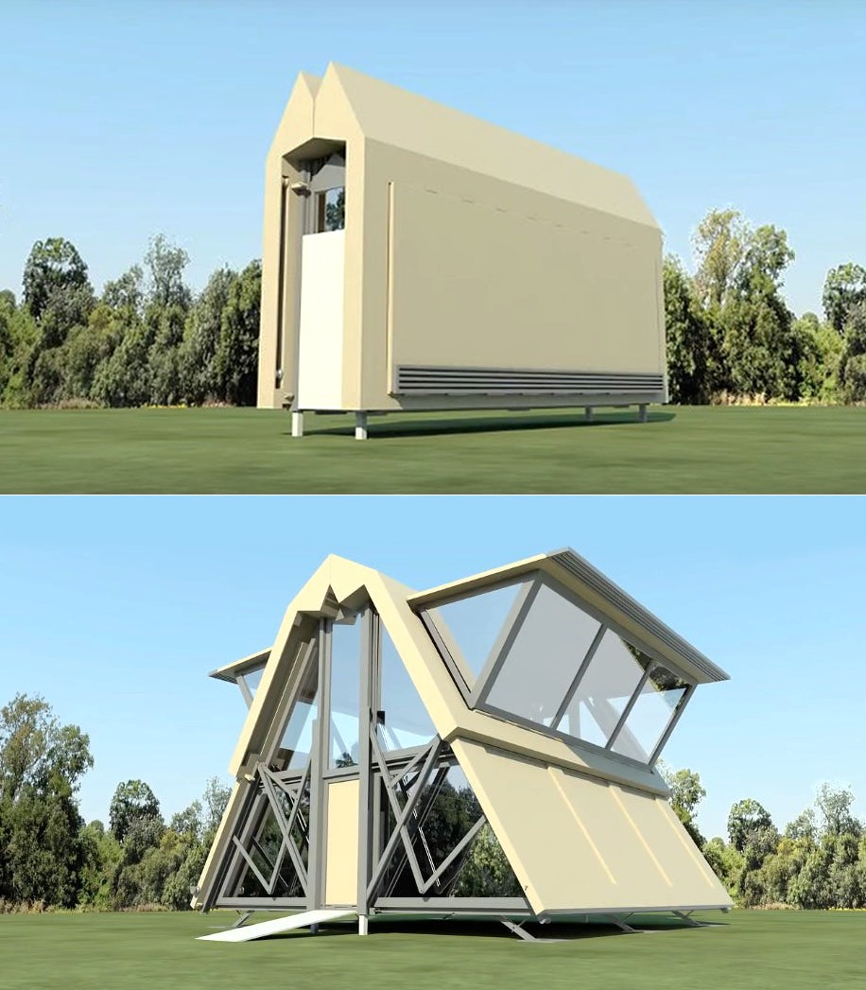
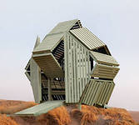
Б – 8 / дом трансформер

Slide 34
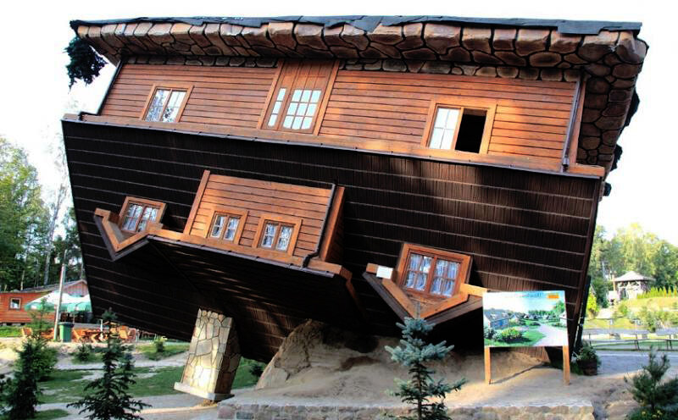
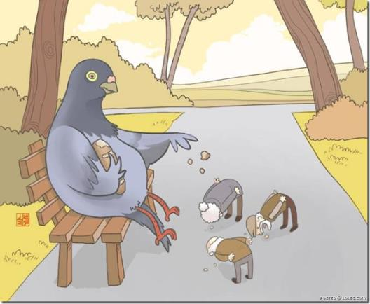
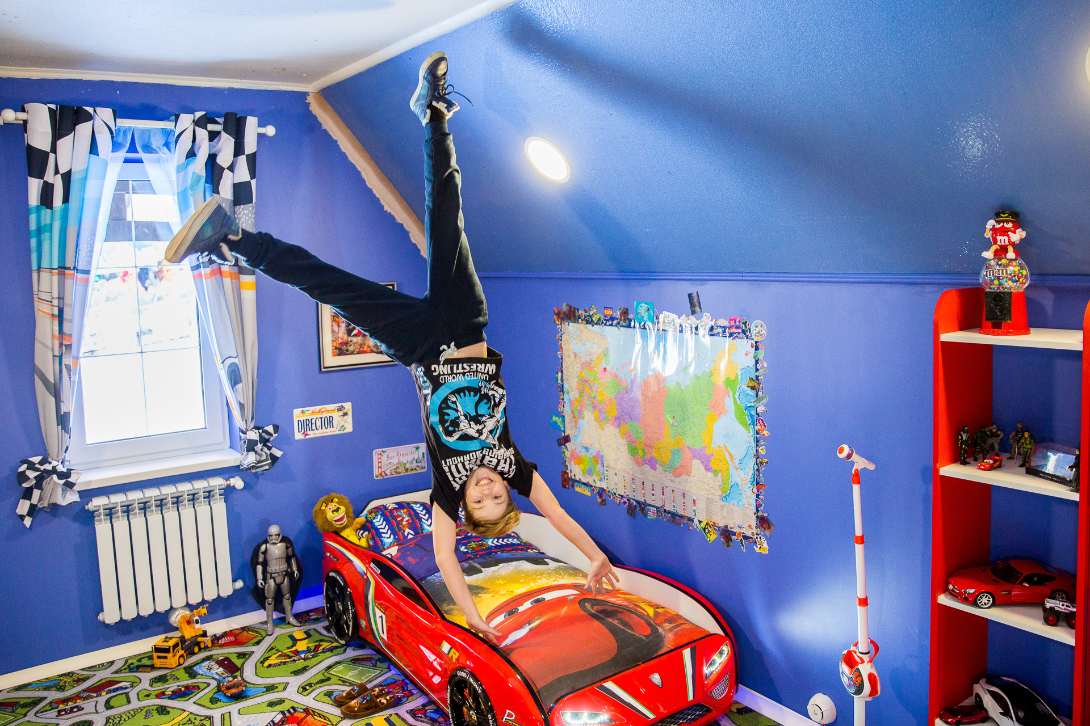
В – 8 / дом наоборот

Slide 35
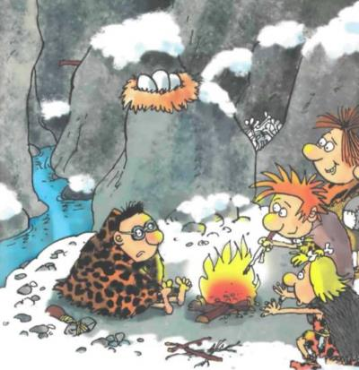

Г – 9 / современный человек в пещере неандертальца

Slide 36

Д – 8 / говорящий дом

Slide 37

Е – 8 / предназначение дома меняется каждый день

Slide 38


Slide 39





Slide 40




Slide 41
Упражнения
Домашнее задание
1. Каким клеткам соответствуют следующие фантастические идеи из НФ произведений:
- плазменные живые существа, обитающие внутри Солнца;
- эволюция животного идет не через смену поколений, а постоянным изменением самого организма;
- получение вымерших животных воздействием на зародыши современных животных;
- разумные муравьи;
- микробы, живущие в сверхбыстром темпе времени;
- улыбка Чеширского кота, но без кота.
1. Придумать фантастическое растение для клетки 8у-В.
2. Придумать фантастическое растение для клетки 8у-Ж.
3. Придумать фантастическое животное для клетки 7у-Д /животное, питавшееся еще до появления, до возникновения/.
4. Придумать фантастическую одежду для клетки 3у-З.
5. Придумать фантастическое здание для клетки 9у-В.

